Slide 1
秋季系列： 操練信·望·愛 #06
恩賜 & 心志
哥林多前書 14:20-25
耿為眾宣教士
EDS-M 11/10/2024

Slide 2
小調研
你覺得自己有某些愛好嗎？
你覺得自己有某些專長嗎？
你覺得自己有屬靈恩賜嗎？
你的屬靈恩賜用到了哪裡？

Slide 3
屬靈恩賜(天賦)的定義?
希臘文：χάρισμα, δωρεά
英文： Gifts of the Spirit, Spiritual Gifts
聖靈的賜予, 屬天的、恩典的、免費的禮物.
藉著塑造個別信徒, 來造就信徒群體—教會
形成：一蹴而就 & 慢工細活
果效：事半功倍/心甘情愿/充满喜乐
你有沒有? 是否願意用? 如何使用?

Slide 4
你有哪些屬靈恩賜?
1 | 幫助 | Helps
2 | 領導力 | Leadership
3 | 款待 | Hospitality
4 | 服事 | Service
5 | 行政 | Administration
6 | 洞察力 | Discernment
7 | 信心 | Faith
8 | 音樂 | Music
9 | 方言 並翻譯 | Tongues & Interpretation
10 | 神蹟 | Miracles
11 | 手工藝 | Craftsmanship
12 | 醫治 | Healing
13 | 奉獻 | Giving
14 | 憐憫 | Mercy
15 | 智慧 | Wisdom
16 | 學識 | Knowledge
17 | 勸誡 | Exhortation
18 | 教導 | Teaching
19 | 牧養 | Pastor/ Shepherd
20 | 使徒 | Apostleship
21 | 宣教 | Missionary
22 | 預言 | Prophecy
23 | 傳福音 | Evangelist
24 | 代禱 | Intercession

Slide 5
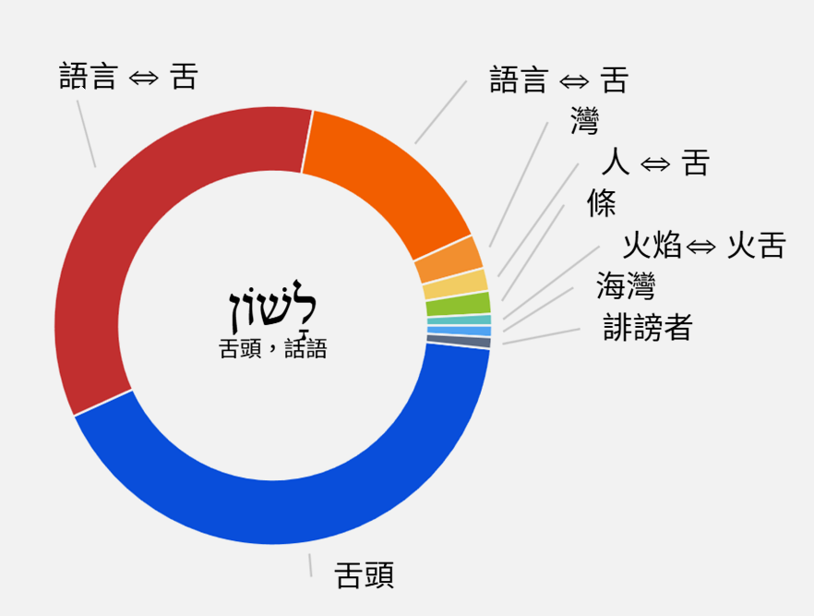
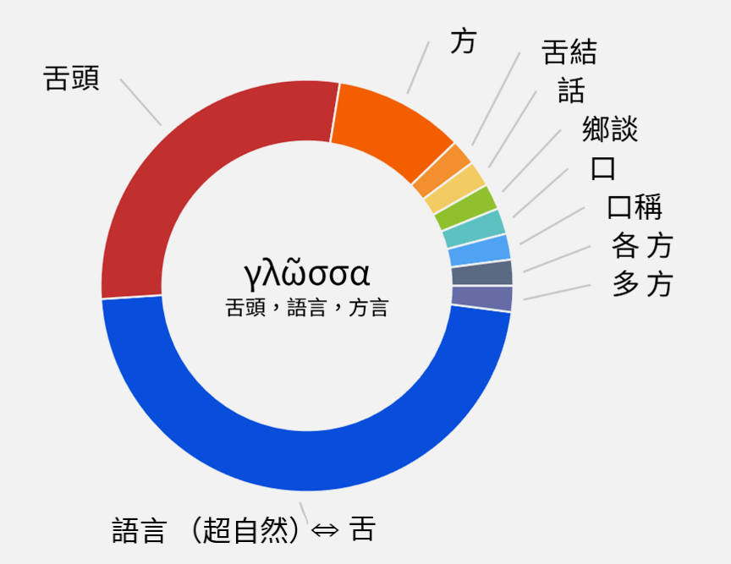
舊約
希伯來文
新約
希臘文
方言 Language
共13處, 指各國各族語言
方言 Tongues
共29處, 26處在林前12-14

Slide 6
方言 Tongues — 靈語 (現代中文譯本)
可16:17 (主耶穌說) 信的人必有神蹟隨著他們：就是奉我的名趕鬼，說新方言，
徒10:46 (彼得在哥尼流家) 因聽見他們說方言，稱讚神為大。
徒19:6 (在以弗所) 保羅按手在他們頭上，聖靈便降在他們身上，他們就說方言，又說預言。
林前 14:18 (保羅說) 我感謝神，我說方言比你們眾人還多。
方言: 何時/何地/何種程度/對誰说?

Slide 7
哥林多前書11-14章
集體敬拜中的問題
先知講道與方言
婦女蒙頭 11:2-16
聖餐 11:17-34
屬靈恩賜 12-14章
言語恩賜的功用 14:1-5
方言: 對神說, 造就自己
講道: 對人說, 造就教會
言語恩賜的使用 14:6-19
方言: 靈性/人不懂/敬拜不用
講道: 悟性/人能懂/敬拜要用
言語恩賜與心志 14:20-25
勸誡: 要心志成熟
例證: 舊約 & 情境
各樣恩賜&合一 12章
愛的宣言 13章
講道勝於方言 14:1-14:25
敬拜中的次序 14:26-40

Slide 8
哥林多前書14:20-25
今日經文 (林前14:20-25)
經文架構
1. 勸誡/總結
心志成熟
²⁰ 弟兄們, 在心志上不要作小孩子；然而, 在惡事上要作嬰孩, 在心志上總要作大人。
²¹ 律法上記著“主說:‘我要用外邦人的舌頭和外邦人的嘴唇, 向這百姓說話。雖然如此, 他們還是不聽從我。’ ” ²² 這樣看來，說方言不是為信的人作證據, 乃是為不信的人；作先知講道不是為不信的人作證據, 乃是為信的人。
²³ 所以全教會聚在一處的時候, 若都說方言, 偶然有不通方言的, 或是不信的人進來, 豈不說你們癲狂了嗎？²⁴ 若都作先知講道, 偶然有不信的, 或是不通方言的人進來, 就被眾人勸醒, 被眾人審明, ²⁵ 他心裡的隱情顯露出來, 就必將臉伏地, 敬拜神, 說:“神真是在你們中間了。”
2. 例證一：
舊約預言
3. 例證二：
教會情境

Slide 9
哥林多前書14:21-22
例證一：舊約預言 (賽28:11)
²¹ 律法上記著“主說:‘我要用外邦人的舌頭和外邦人的嘴唇, 向這百姓說話。雖然如此, 他們還是不聽從我。’ ”
²² 這樣看來, 說方言不是為信的人作證據, 乃是為不信的人；作先知講道不是為不信的人作證據, 乃是為信的人.
亞述帝國侵佔北國以色列
方言是“為不信的人” —— 神的審判

Slide 10
哥林多前書14:23-25
例證二：教會情境
²³ 所以全教會聚在一處的時候, 若都說方言, 偶然有不通 方言的, 或是不信的人進來, 豈不說你們癲狂了嗎？
²⁴ 若都作先知講道, 偶然有不信的, 或是不通方言的人進來, 就被眾人勸醒, 被眾人審明, ²⁵ 他心裡的隱情顯露出來, 就必將臉伏地, 敬拜神, 說:“神真是在你們中間了.”
方言不是“為不信的人”
講道更能造就教會 (不信的 + 已信的)

Slide 11
方言究竟為誰說？
例證一. 舊約預言: 方言 是為不信的人
例證二. 教會情境: 方言不是為不信的人
針對二種“不信的人”, 方言的功效不同！
知道神, 但就不信 (硬着颈项)
→方言就是神審判的記號！
没信神, 但在寻求 (渴慕信主)
→方言成為信主的絆腳石！

Slide 12
哥林多前書14:20
勸誡: 要心志成熟！
²⁰ 弟兄們, 在心志上不要作小孩；然而, 在惡事上要作嬰孩, 在心志上總要作大人。
心志 = 信心/信念 + 意志/志向
+ 靈命

Slide 13
小孩的特點
思想上幼嫩, 不成熟！
喜愛樂此不彼, 而非有用之事；
喜歡隨心所欲, 而非持守規則；
喜歡變化不定, 而非持久不變；
說方言: 當成樂趣/幼稚追求/炫耀自己

Slide 14
1 | 幫助
2 | 領導力
3 | 款待
4 | 服事
5 | 行政
6 | 洞察力
7 | 信心
8 | 音樂
9 | 方言 並翻譯
10 | 神蹟
11 | 手工藝
12 | 醫治
13 | 奉獻
14 | 憐憫
15 | 智慧
16 | 學識
17 | 勸誡
18 | 教導
19 | 牧養
20 | 使徒
21 | 宣教
22 | 預言
23 | 傳福音
24 | 代禱
恩賜 & 心志 (信念+志向+靈命)
身:
心:
靈:
發現你的恩賜！
你有服事志向？
服事信念為何？
身: 你的熱情/愛好/詢問他人
心: 當你有心志, 恩賜就賜予！
靈: 我是榮耀神, 還是炫耀我？

Slide 15
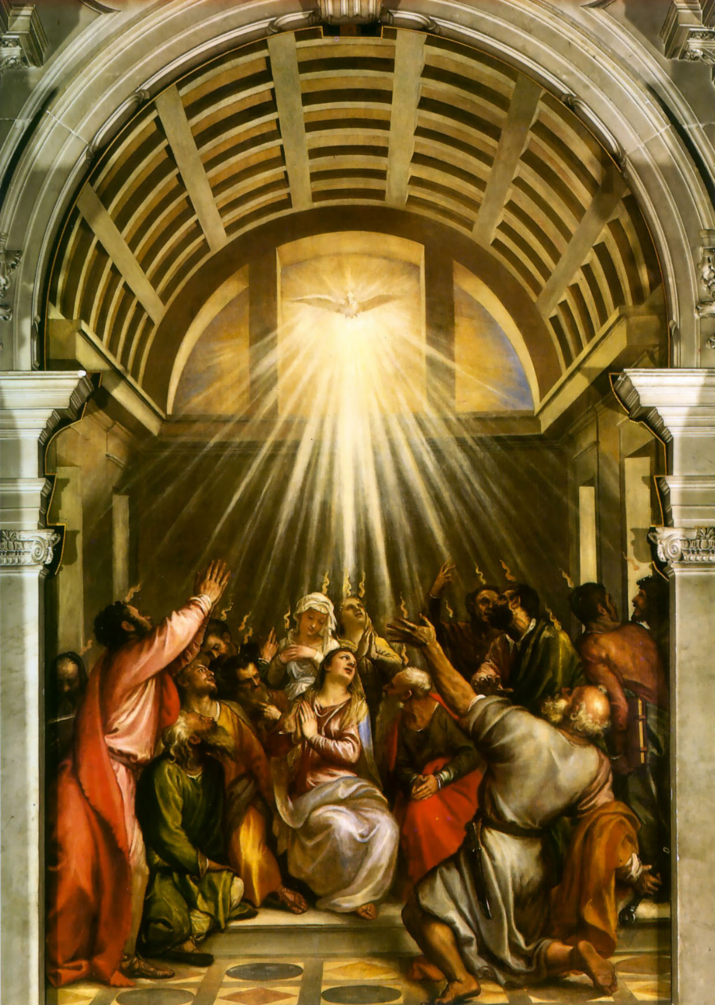
懇求聖靈來
求祢沛然降臨，
求祢充滿我心，
讓我存謙卑的心，
天天與祢同行。
求祢塑我個性，
求祢馴我心意，
讓我好憐憫公義，
時時與祢同行。
求祢沛然降臨，
求祢充滿我心，
讓我存謙卑的心，
天天與祢同行。
求祢塑我個性，
求祢馴我心意，
讓我好憐憫公義，
時時與祢同行。
懇求聖靈來，
滲透我的全人；
願祢蓬勃的生機，
澆灌我枯乾的心靈。
懇求聖靈來，
滋潤貧乏生命；
願祢熱切的愛，
融化我冰冷的心。
懇求聖靈來，
開啟我的眼睛；
願祢智慧的話語，
引導我進入真理。
懇求聖靈來，
勝過我的不義；
願我甘心樂意，
順服祢時刻導引。
—— 新心音樂事工 ——

